Slide 1
Презентация к уроку по учебному предмету "Русский язык" во 2 классе на тему "Антонимы"
Автор: Горина Людмила Николаевна, учитель начальных классов МАОУ "Средняя общеобразовательная школа №31" города Каменска-Уральского Свердловской области

Slide 2

Минутка чистописания

Slide 3
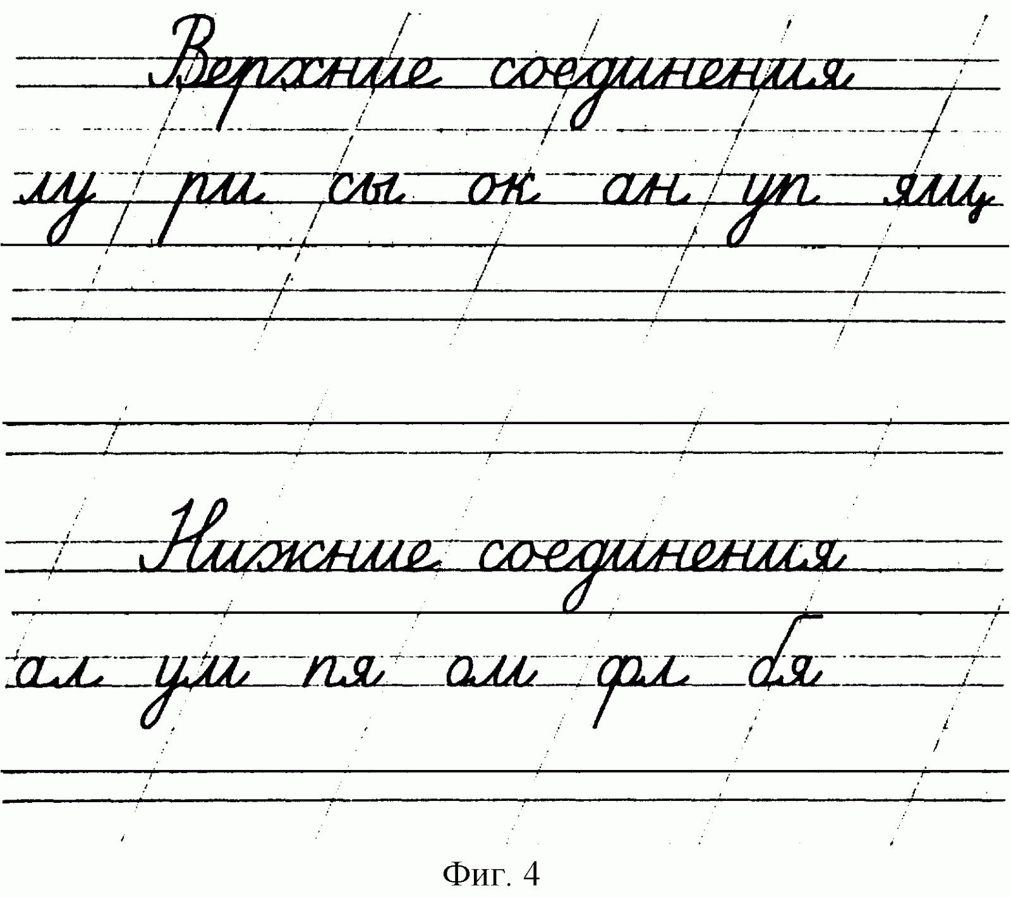

Slide 4

Повторение

Slide 5
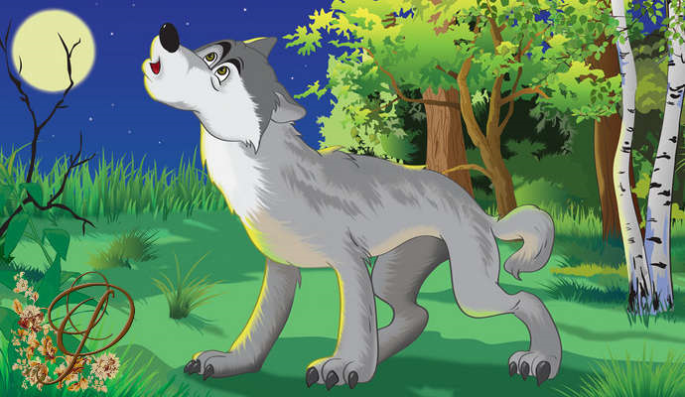
Спишите предложение.
Подчеркни грамматическую основу, выпиши пары слов.
На поляну вышел
волк.
Вышел на поляну.

Slide 6
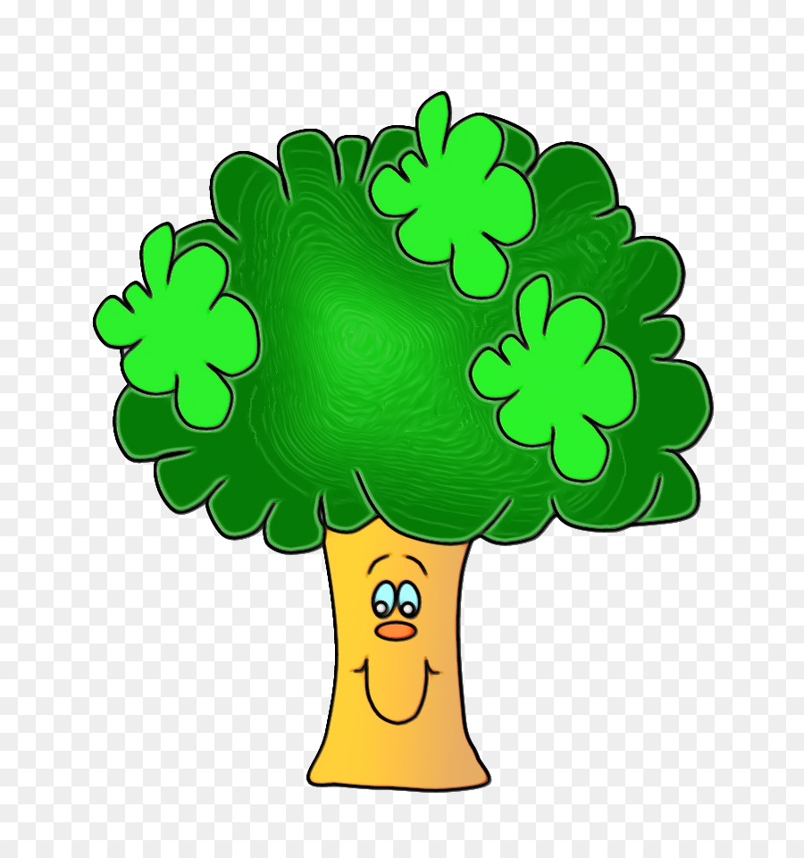
Найди слово, в котором букв больше, чем звуков.
сосна
берёза ​
ольха
ель
тополь
ясень
яблоня

Slide 7

Новый материал

Slide 8

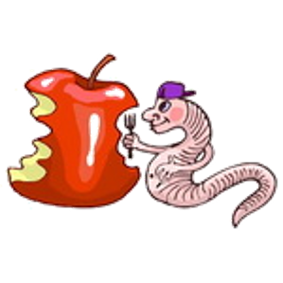
Найдите антонимы.
Очень толстый червячок
Яблоку прогрыз бочок.
С тонким он теперь соседом
О скворцах ведёт беседу.
Определите тему урока

Slide 9

Работа с учебником с.57 упр.№75-76

Slide 10

Закрепление

Slide 11
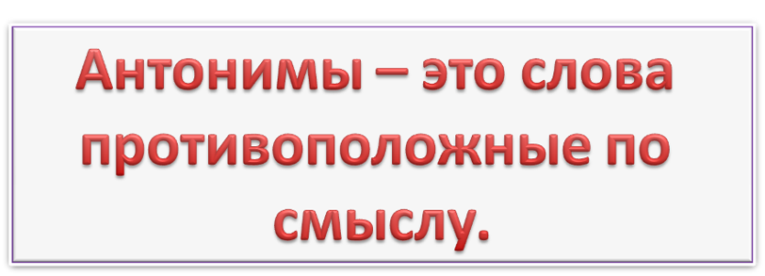


Slide 12
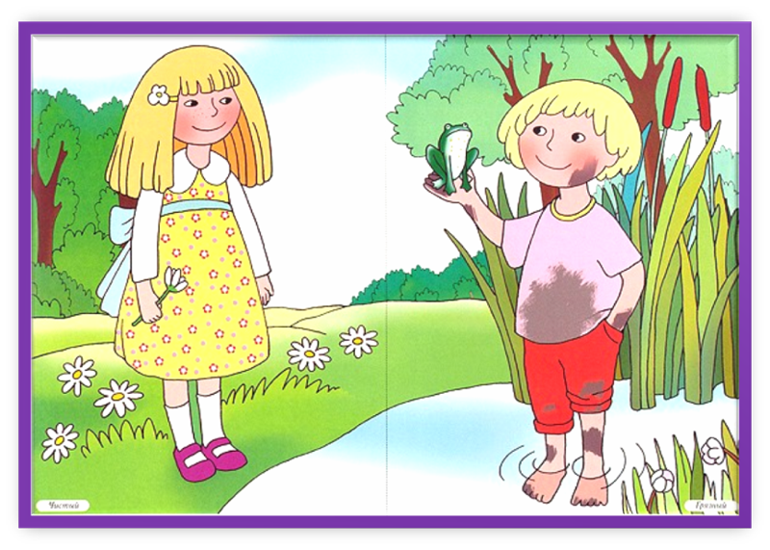
Подбери антонимы
чистый - грязный

Slide 13
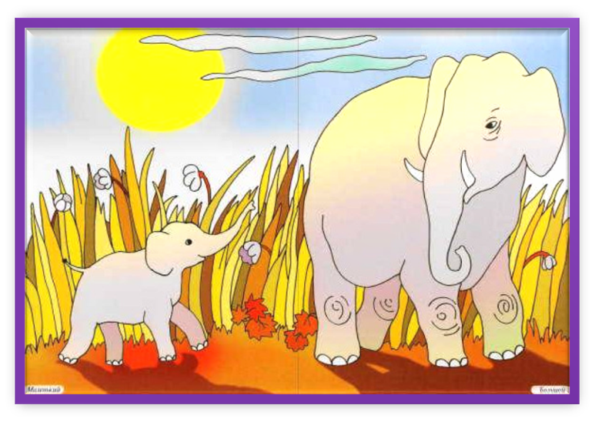
большой - маленький

Slide 14
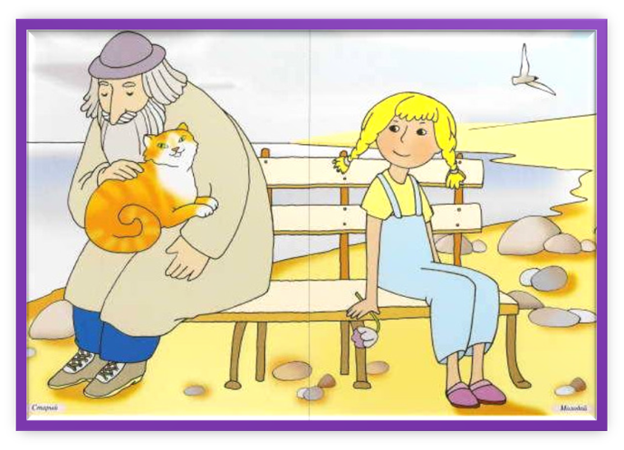
старый - молодой

Slide 15
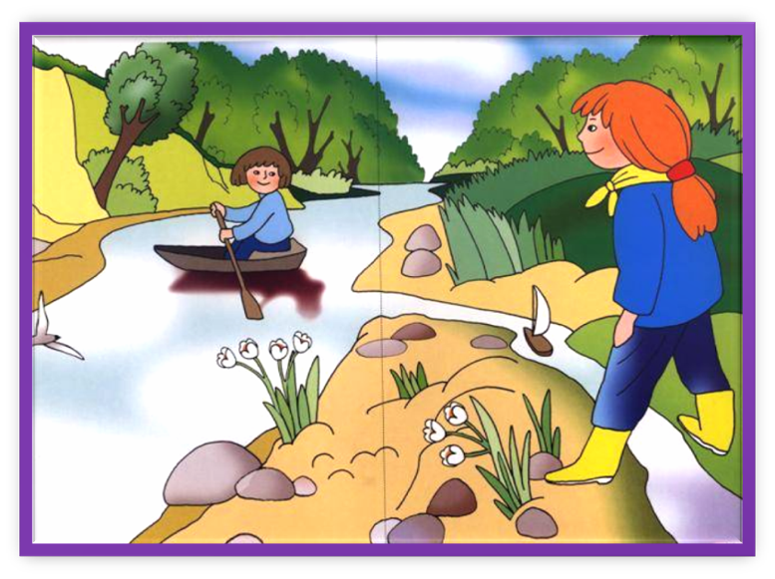
Широкий - узкий

Slide 16
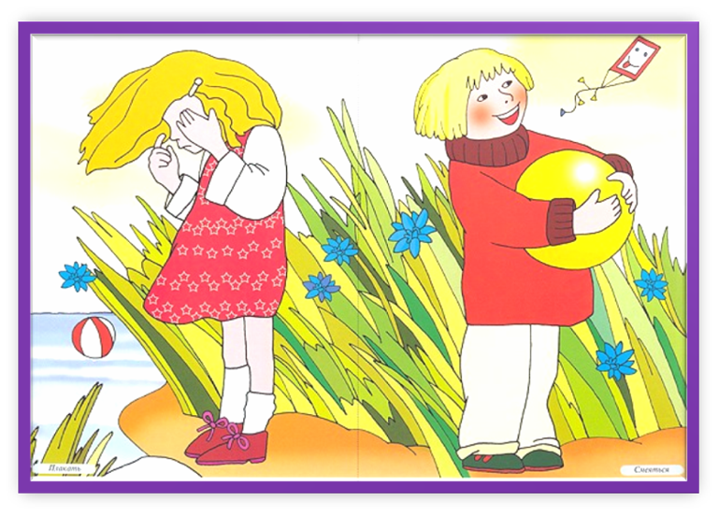
Плакать - смеяться

Slide 17
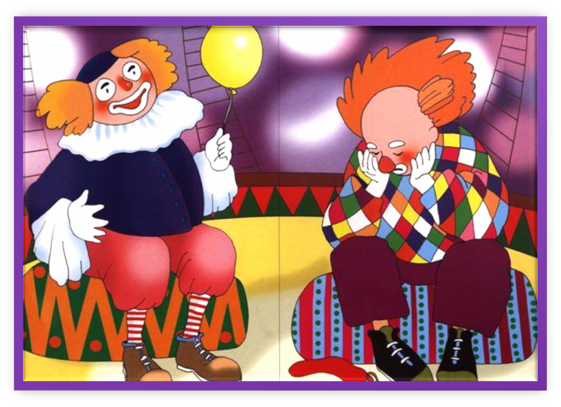
Весёлый - грустный

Slide 18

Игры со словами

Slide 19

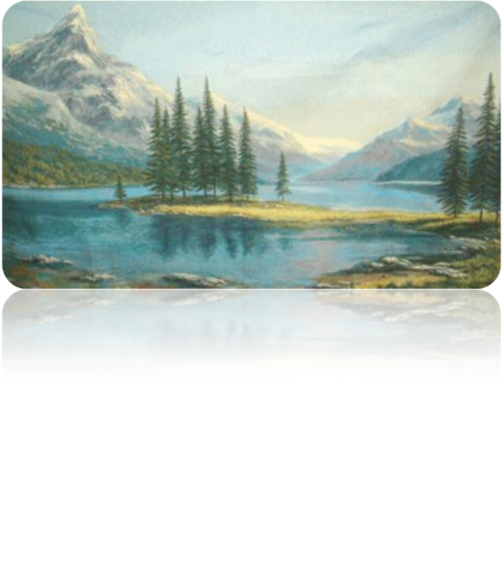
ПРОХЛАДА

Slide 20

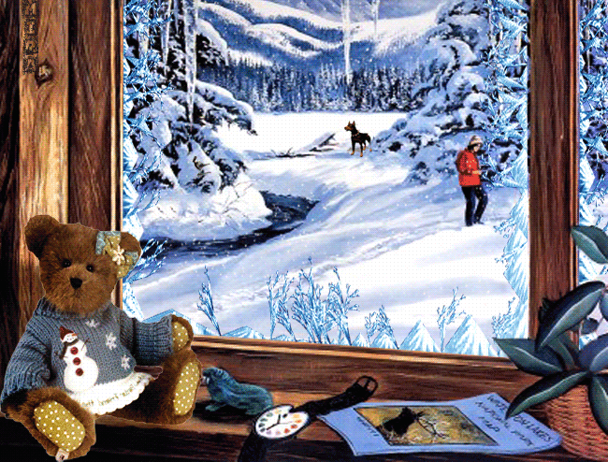
ЗИМА

Slide 21
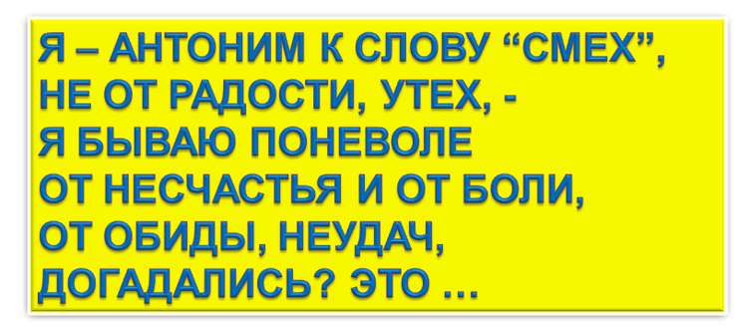
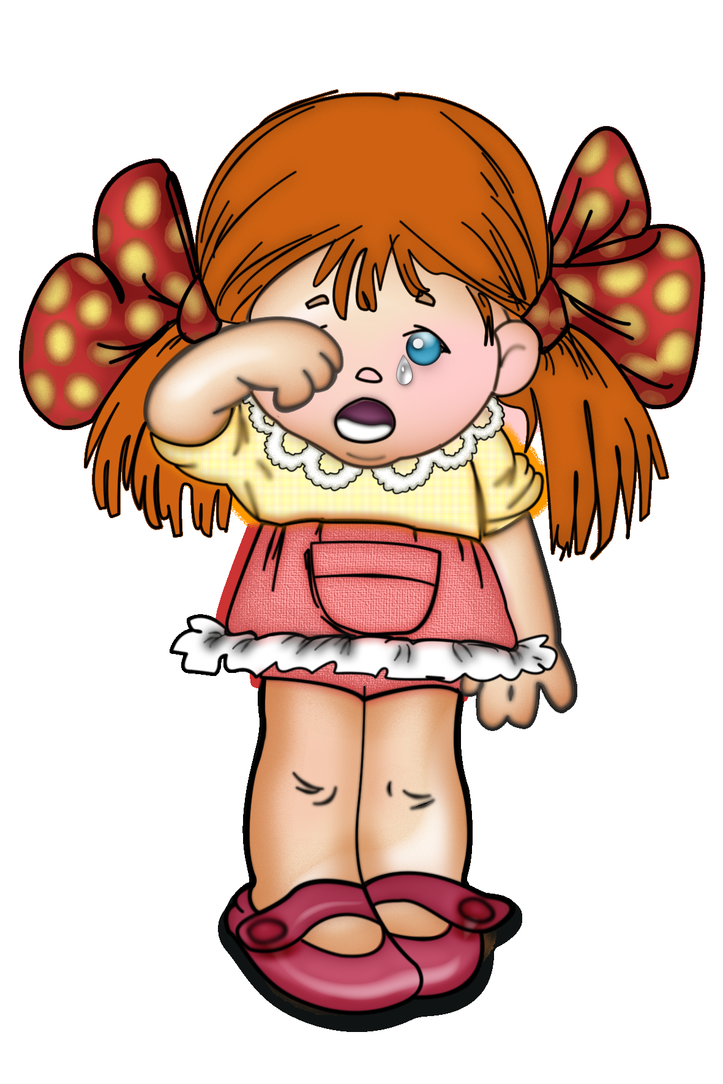
ПЛАЧ

Slide 22

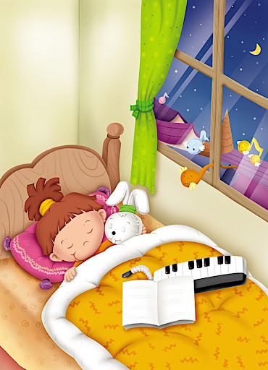
ТИШИНА

Slide 23
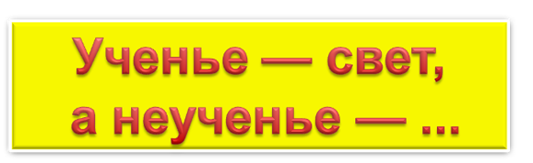





Slide 24

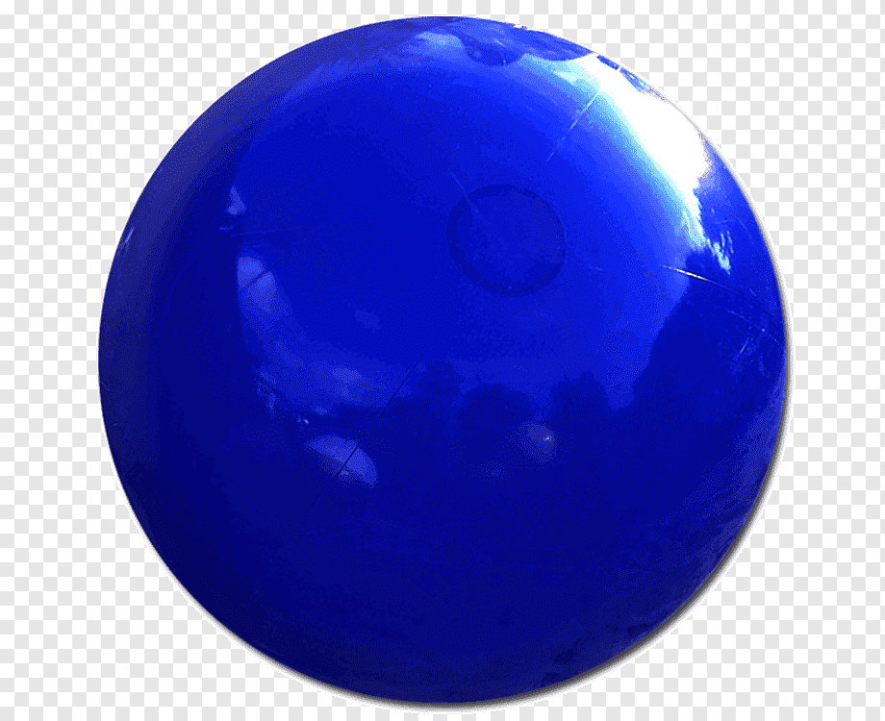
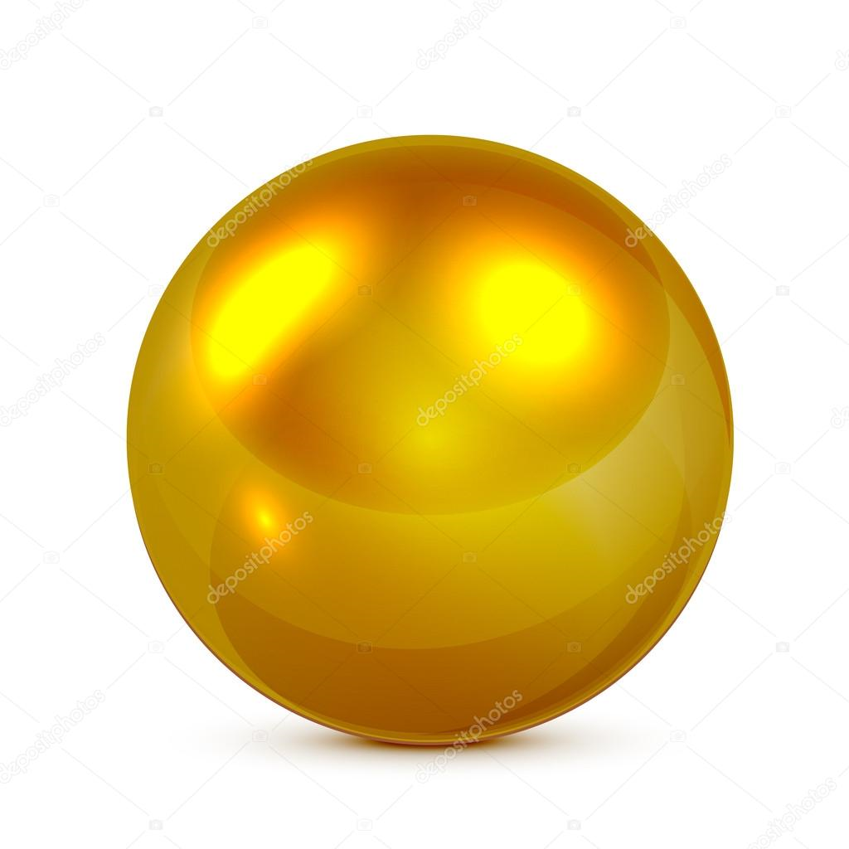
Рефлексия
Чем запомнился сегодняшний урок?
Какое задание больше всех понравилось?
Оцените свою работу на уроке?
Эти знания мне пригодятся в жизни.
Эти знания мне нужны, чтобы хорошо учиться.
Мне эта тема не интересна.

Slide 25
ИНФОРМАЦИОННЫЕ ИСТОЧНИКИ
Дети с книгой
Книги, будильник
Школьная доска
Школьные принадлежности
Источник шаблона: автор Полшкова Виктория Валерьяновна, Сайт http://minus-plus-mus.ucoz.ru/
Автор стихов: Олеся Емельянова
Стихи с сайта: http://www.olesya-emelyanova.ru/index-stihi.html
Сайт : «Школа АБВ» http://www.shkola-abv.ru
Картины с сайта:http://logopsi.ucoz.com/photo Оформление: Берюховой Е.К.

